Slide 1
КУСОВАЯ РАБОТА
Сопровождение информационной
системы бухгалтерского учёта
ПМ.06 · Специальность 09.02.07 · Группа ИСП 34-9
Студент: Пронин Данил Артёмович
Руководитель: Красноперов Кирилл Владимирович
Ижевск, 2026

Slide 2
Содержание
Структура доклада
1
Цель и актуальность
2
Проблемы службы сопровождения
3
Модули разработанной системы
4
Демонстрация интерфейса
5
Архитектура и результаты
Курсовая работа · Сопровождение ИС бухгалтерского учёта
2 / 20

Slide 3
Цель и задачи
Что нужно было сделать
Создать Service Desk для сопровождения «1С: Бухгалтерия предприятия»
1
Разобрать проблемы службы поддержки 1С
2
Спроектировать веб-систему на Flask и SQLite
3
Реализовать заявки, поиск, FAQ и базу знаний
4
Добавить статистику, мониторинг и журнал аудита
Курсовая работа · Сопровождение ИС бухгалтерского учёта
3 / 20

Slide 4
Проблемы сопровождения
Почему нужна автоматизация
Нет единого окна
Нет приоритетов
Нет контроля SLA
Заявки теряются в почте и звонках
Срочность определяется «на глаз»
Сроки решения никто не считает
Нет базы знаний
Нет мониторинга
Нет аудита
Одни вопросы задают снова и снова
Сбои модулей 1С замечают поздно
Действия пользователей не пишутся
Курсовая работа · Сопровождение ИС бухгалтерского учёта
4 / 20

Slide 5
Модули системы
Что умеет приложение
Заявки
База знаний
FAQ
создание · поиск · SLA
инструкции и статьи
частые вопросы
Сотрудники
Статистика
Аудит
справочник поддержки
KPI и аналитика
журнал действий
Курсовая работа · Сопровождение ИС бухгалтерского учёта
5 / 20

Slide 6
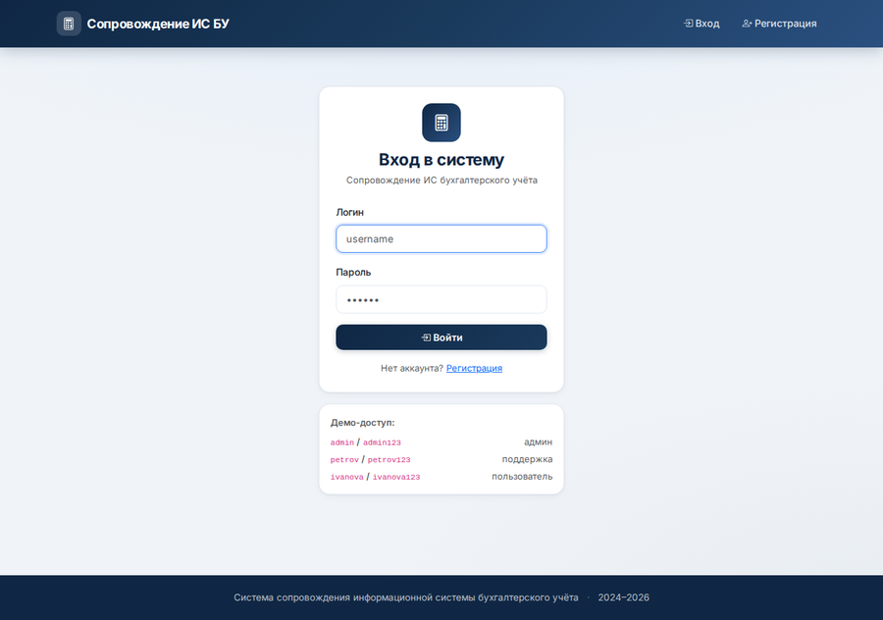
Вход в систему
Авторизация · роли admin / support / user
Курсовая работа · Сопровождение ИС бухгалтерского учёта
6 / 20

Slide 7
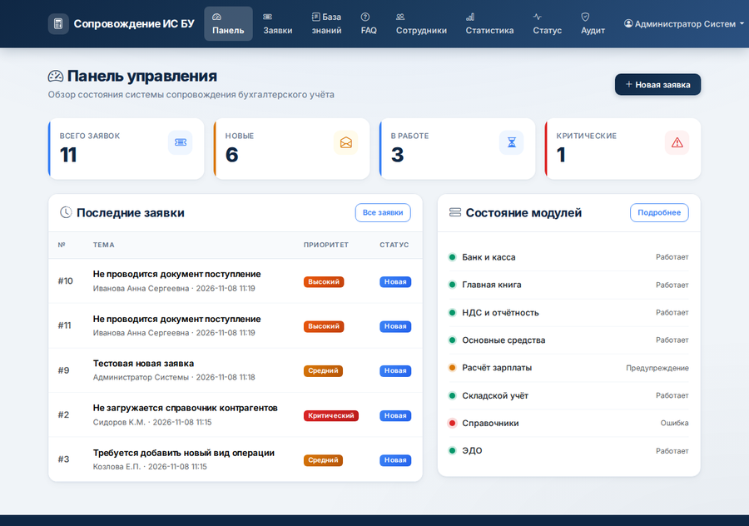
Панель управления
Сводка по заявкам и состоянию модулей
Курсовая работа · Сопровождение ИС бухгалтерского учёта
7 / 20

Slide 8
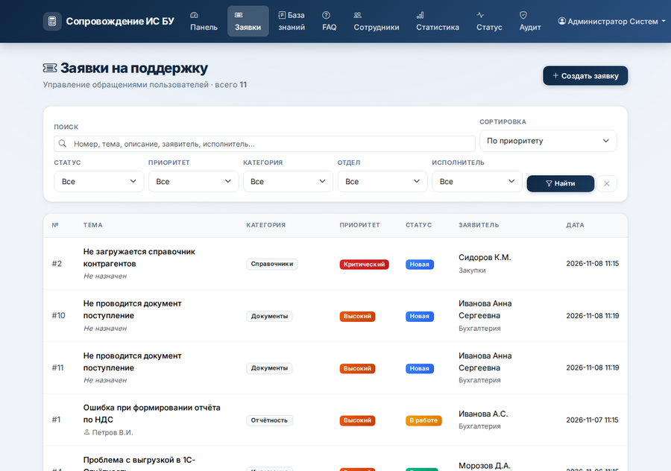
Список заявок
Приоритеты, статусы, переход в карточку
Курсовая работа · Сопровождение ИС бухгалтерского учёта
8 / 20

Slide 9
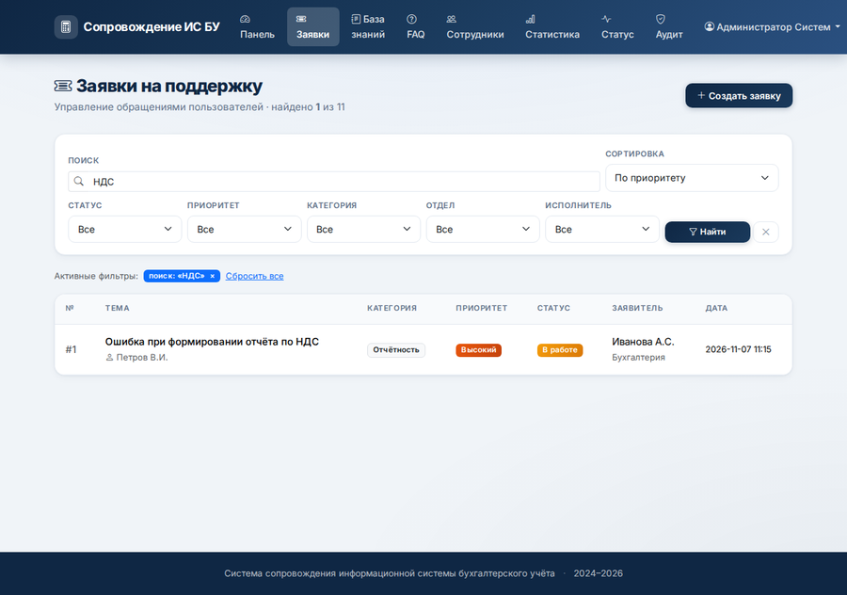
Поиск и фильтры
Тема, номер, статус, приоритет, исполнитель
Курсовая работа · Сопровождение ИС бухгалтерского учёта
9 / 20

Slide 10
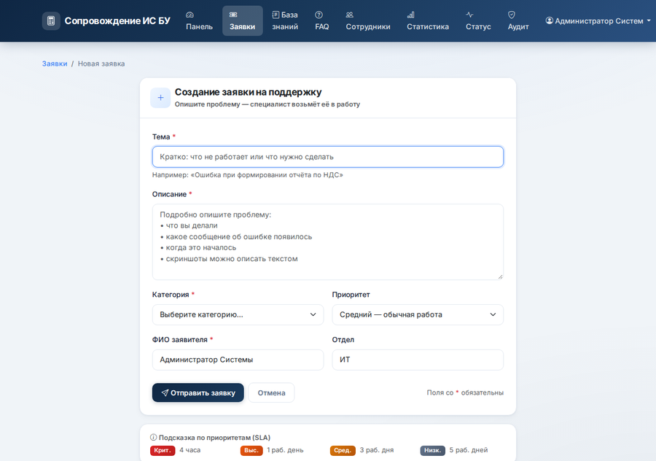
Создание заявки
Категория, приоритет, описание, SLA
Курсовая работа · Сопровождение ИС бухгалтерского учёта
10 / 20

Slide 11
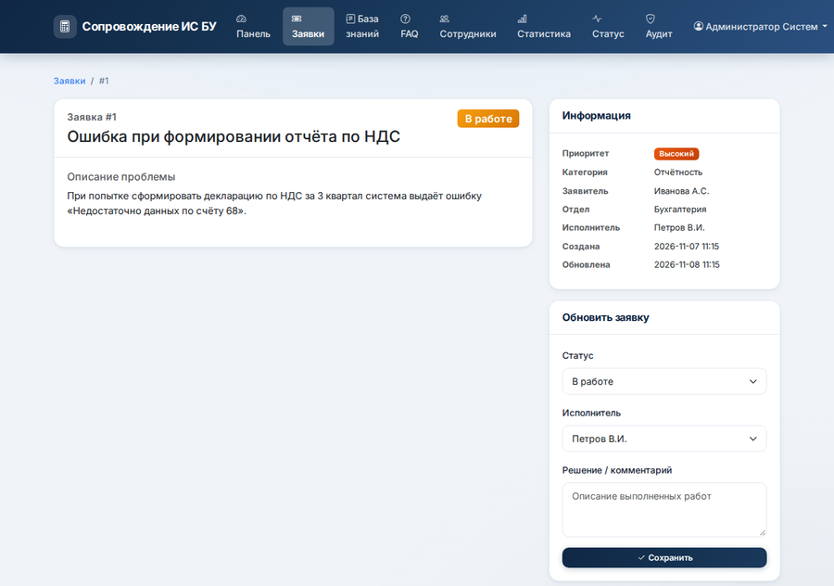
Карточка заявки
Исполнитель, статус, текст решения
Курсовая работа · Сопровождение ИС бухгалтерского учёта
11 / 20

Slide 12
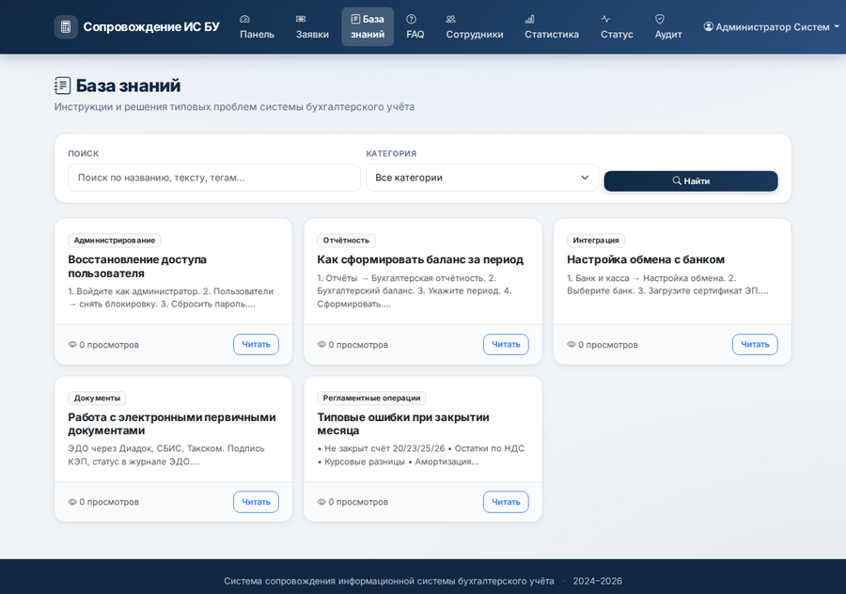
База знаний
Инструкции по типовым операциям 1С
Курсовая работа · Сопровождение ИС бухгалтерского учёта
12 / 20

Slide 13
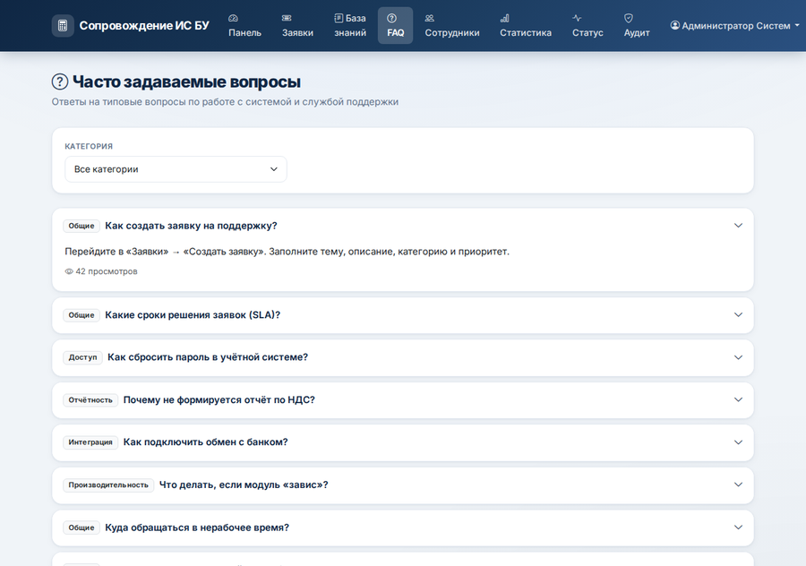
FAQ
Самообслуживание без создания заявки
Курсовая работа · Сопровождение ИС бухгалтерского учёта
13 / 20

Slide 14
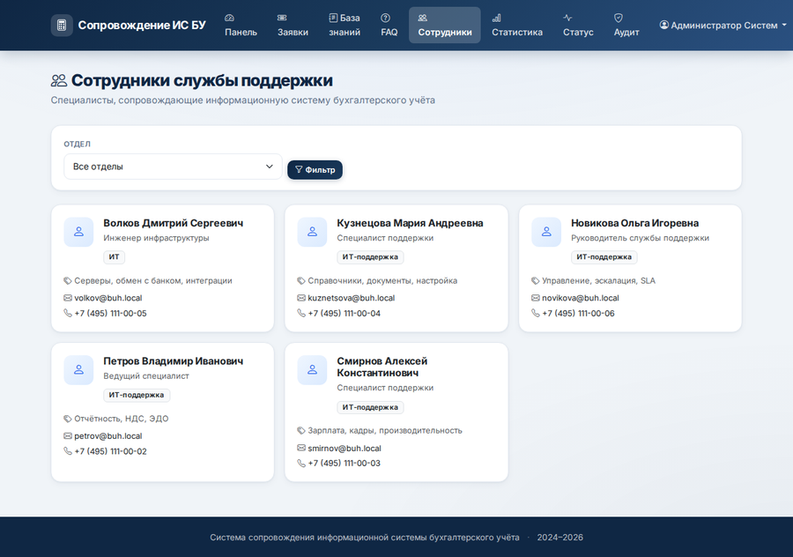
Сотрудники
Специалисты и зоны ответственности
Курсовая работа · Сопровождение ИС бухгалтерского учёта
14 / 20

Slide 15
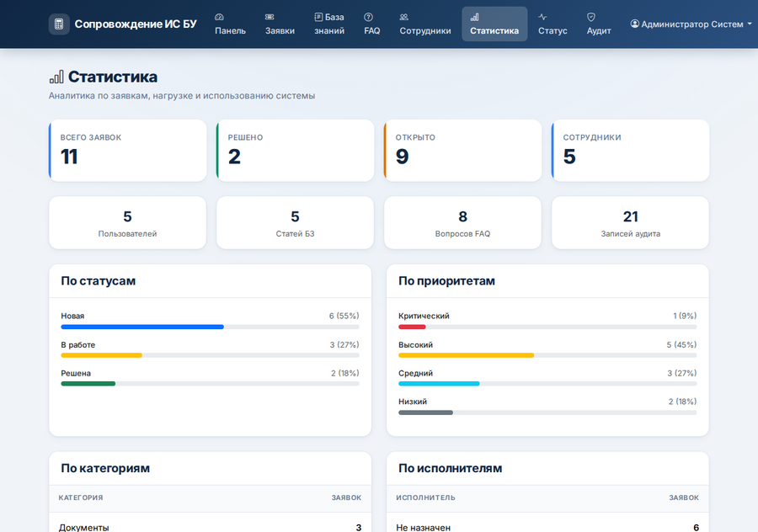
Статистика
Распределение по статусам и приоритетам
Курсовая работа · Сопровождение ИС бухгалтерского учёта
15 / 20

Slide 16
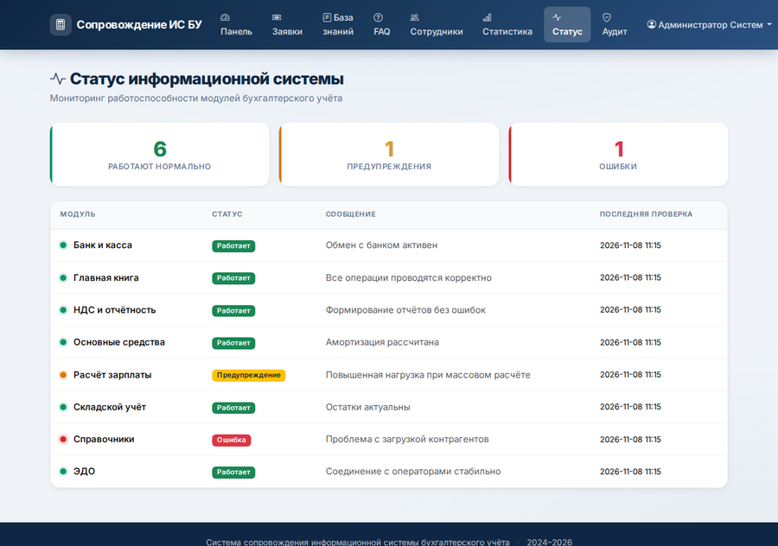
Мониторинг модулей
Главная книга, НДС, зарплата, ЭДО
Курсовая работа · Сопровождение ИС бухгалтерского учёта
16 / 20

Slide 17
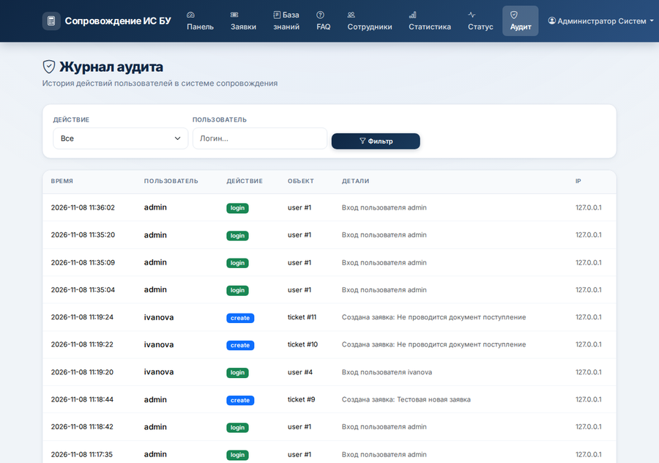
Журнал аудита
Входы, создание и изменение заявок
Курсовая работа · Сопровождение ИС бухгалтерского учёта
17 / 20

Slide 18
Архитектура
Три уровня системы
Клиент
Браузер · Bootstrap 5 · шаблоны Jinja2
Сервер
Python · Flask · сессии · роли доступа
Данные
SQLite · tickets · knowledge · audit_log
Курсовая работа · Сопровождение ИС бухгалтерского учёта
18 / 20

Slide 19
Результаты
Что получилось
14+
7
3
SLA
экранов интерфейса
таблиц базы данных
роли доступа
сроки по приоритетам
Единое окно заявок · FAQ · База знаний · Аудит · Мониторинг 1С
Прототип готов к пилотному внедрению
Курсовая работа · Сопровождение ИС бухгалтерского учёта
19 / 20

Slide 20
Спасибо за внимание
Вопросы?
Пронин Д.А. · ИСП 34-9 · 2026

